Slide 1
OSI 7계층
조장
송화준
조원
김수빈, 김호년, 이지헌, 이희영
LOGIN
‘net, 다섯‘ (4조)의 발표를 시작하겠습니다

Slide 2
조장 프로필
조원 프로필
4조
‘Net, 다섯’
소개
송화준 (발표)
김수빈 (자료 조사)
김호년 (PPT 및 자료조사)
이지헌 (자료조사)
이희영 (PPT)

Slide 3

목차
31
1
네트워크의 개념
2
2
통신 및 OSI 7계층의 목적
1
3
OSI 7계층
24
4
TCP/IP 프로토콜
2
5
팀 프로젝트 소감
2

Slide 4
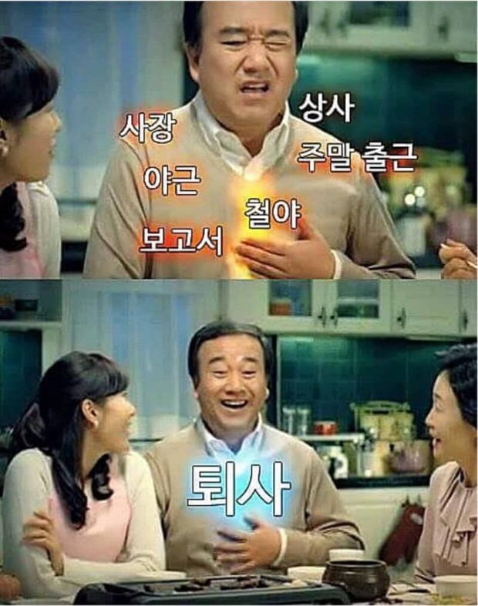
1
카톡방 메시지 대참사.jpg
2
김 ○ ○ 팀장님
조금만 더 수고해줘.
그럼 내일 봐 ^^~
오후 6:43
오후 6:45
아 죄송합니다 ㅠㅠㅠㅠ
오후 6:45
1

Slide 5
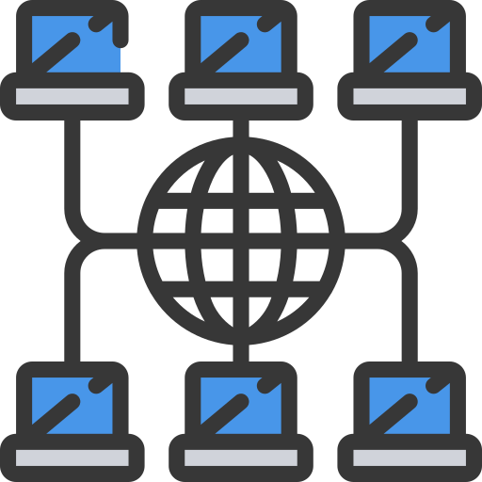
1
네트워크의 개념
두 대 이상의 컴퓨터들을 연결하고
서로 통신(이야기)할 수 있는 것

Slide 6

2
통신 및 OSI 7계층 목적
OSI 7계층이 뭐예요?
네트워크 통신이 일어나는 과정을
7단계로 나눈 걸 말해.
왜 나누는거죠??
단계별로 파악할 수 있거든.
특정한 곳에 문제가 생기면 이상이
생긴 단계만 고치면 편하니까!

Slide 7

메시지가 도착했습니다.

Slide 8

3
OSI 7계층
OSI 7계층에 대해서도 자세히 설명해주실 수 있을까요?
시원한 커피 한 잔 쏘겠습니다..♥
아아로 부탁해.
설명이 길어질 거야. 잘 듣고 기억해두면 앞으로 일하는 데 도움이 될 거야.

Slide 9


OSI 7계층
1계층 : 물리 계층 Physical Layer
24
2계층 : 데이터링크 계층 Data Link Layer
3계층 : 네트워크 계층 Network Layer
4계층 : 전송 계층 Transport Layer
5계층 : 세션 계층 Session Layer
6계층 : 표현 계층 Presentation Layer
7계층 : 응용 계층 Application Layer

Slide 10



3
1계층 : 물리 계층 (Physical Layer)
데이터 전달 (단위 : 비트)
통신 케이블로 데이터를 전송하는 물리적인 장비
비트는 1과 0으로만 표현
전송

Slide 11
3
물리 계층 단위 : 비트
데이터 전달 (단위 : 비트)
죄송합니다
101101

Slide 12
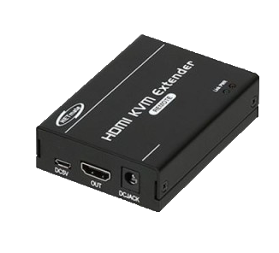
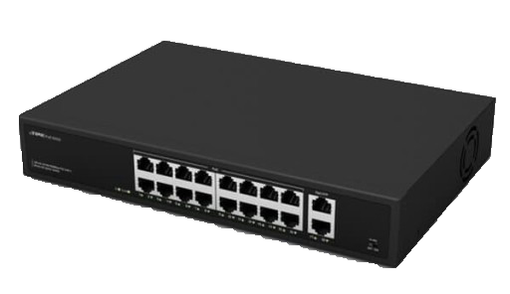
3
물리 계층의 대표적인 장비 : 리피터, 허브
리피터
허브

Slide 13
OSI 7계층
1계층 : 물리 계층 Physical Layer
21
2계층 : 데이터링크 계층 Data Link Layer
3계층 : 네트워크 계층 Network Layer
4계층 : 전송 계층 Transport Layer
5계층 : 세션 계층 Session Layer
6계층 : 표현 계층 Presentation Layer
7계층 : 응용 계층 Application Layer

Slide 14

3
데이터 링크 계층 (Data Link Layer)
오류 및 흐름 관리(단위 : 프레임)
프레임에 물리적 주소를 부여하고 에러 검출 / 재전송 / 흐름 제어
손상된 데이터 복구
전송

Slide 15
3
데이터 링크 계층 단위 : 프레임
오류 및 흐름 관리(단위 : 프레임)
MAC : 00-16-EA-50-EB-EB
101101

Slide 16
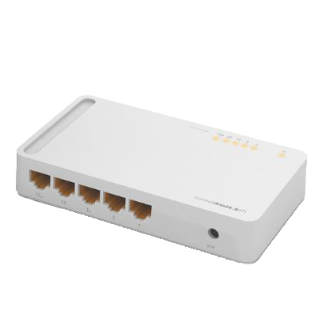
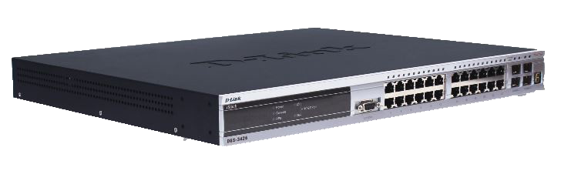
3
데이터 링크 계층의 대표적인 장비 : 브리지, 스위치
브리지
스위치

Slide 17
OSI 7계층
1계층 : 물리 계층 Physical Layer
17
2계층 : 데이터링크 계층 Data Link Layer
3계층 : 네트워크 계층 Network Layer
4계층 : 전송 계층 Transport Layer
5계층 : 세션 계층 Session Layer
6계층 : 표현 계층 Presentation Layer
7계층 : 응용 계층 Application Layer

Slide 18

3
3계층 : 네트워크 계층 (Network Layer)
경로 설정 (단위 : 패킷)
경로를 설정하고 IP 주소 부여
데이터를 목적지까지 가장 안전하고 빠르게 전달
전송

Slide 19
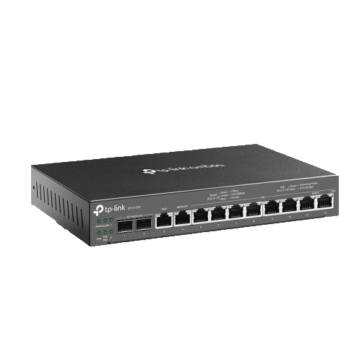
3
네트워크 계층의 대표적인 장비 : 라우터
라우터

Slide 20
OSI 7계층
1계층 : 물리 계층 Physical Layer
14
2계층 : 데이터링크 계층 Data Link Layer
3계층 : 네트워크 계층 Network Layer
4계층 : 전송 계층 Transport Layer
5계층 : 세션 계층 Session Layer
6계층 : 표현 계층 Presentation Layer
7계층 : 응용 계층 Application Layer

Slide 21






3
4계층 : 전송 계층 (Transport Layer)
MAC : 00-16-EA-50-EB-EB
TCP
물리 계층
데이터 링크 계층
네트워크 계층
전송 계층
좀더 강조
세션 계층
통신을 활성화하기 위한 계층(보통 TCP프로토콜을 이용)
4계층에서 데이터를 하나로 합쳐서 5계층에 전달
TCP/IP가 전송 계체이며 OSI 계층모델의 관점에서 전송 계층(4계층)에 해당
전송

Slide 22
OSI 7계층
1계층 : 물리 계층 Physical Layer
12
2계층 : 데이터링크 계층 Data Link Layer
3계층 : 네트워크 계층 Network Layer
4계층 : 전송 계층 Transport Layer
5계층 : 세션 계층 Session Layer
6계층 : 표현 계층 Presentation Layer
7계층 : 응용 계층 Application Layer

Slide 23
3
5계층 : 세션 계층 (Session Layer)
TCP
통신을 하기 위한 연결고리
양 끝 단의 응용 프로세스가 통신을 관리하기 위해 3가지의 방법을 제공
단방향 통신 / 반이중 통신 / 전이중 통신
전송

Slide 24




3
세션 계층 – 단방향 통신 (Simplex)
발신자와 수신자 사이의 통신은
‘한 방향’으로만 이루어지고,
발신자는 데이터를 전송할 수만 있다면
수신자는 데이터를 수신할 수만 있어
응답할 수 없어.
키보드, 리모컨, 모니터와 같은 단순
입출력 장치를 말해!

Slide 25

3
세션 계층 – 반이중 통신 (Half Duplex)
무전기를 사용하는 것처럼 한 사람씩
이야기하고 듣는 방식이야.
한 쪽이 통화 버튼을 누르고 말하면,
상대방은 듣기만 가능하지.
하지만 단방향 통신과 다르게 한쪽이
자신의 차례가 끝났음을 알리면 역할을
바꾸게 돼!

Slide 26

3
세션 계층 – 전이중 통신 (Full Duplex)
전이중 통신에서 발신자와 수신자
사이의 통신은 ‘동시에’ 일어나.
휴대전화로 대화를 하는 것처럼
언제든지 송신과 수신이 가능한 경우야.
오늘날 데이터 통신은 송수신이 동시에
가능한 전이중 통신이라고 볼 수 있지

Slide 27
OSI 7계층
1계층 : 물리 계층 Physical Layer
7
2계층 : 데이터링크 계층 Data Link Layer
3계층 : 네트워크 계층 Network Layer
4계층 : 전송 계층 Transport Layer
5계층 : 세션 계층 Session Layer
6계층 : 표현 계층 Presentation Layer
7계층 : 응용 계층 Application Layer

Slide 28


3
6계층 : 표현 계층 (Presentation Layer)
코드 간의 번역을 담당
해당 데이터가 TEXT인지, 그림인지, GIF인지 JPG인지의 구분
전송

Slide 29
OSI 7계층
1계층 : 물리 계층 Physical Layer
5
2계층 : 데이터링크 계층 Data Link Layer
3계층 : 네트워크 계층 Network Layer
4계층 : 전송 계층 Transport Layer
5계층 : 세션 계층 Session Layer
6계층 : 표현 계층 Presentation Layer
7계층 : 응용 계층 Application Layer

Slide 30


3
7계층 : 응용 계층 (Application Layer)
상호 간에 통신하면서 일련의 업무를 처리할 수 있도록 필요한 서비스 기능을 제공
이메일, 파일 전송, 웹 사이트 조회 등 어플리케이션에 대한 서비스 제공
전송

Slide 31

4
TCP/IP 프로토콜
TCP/IP 프로토콜이 정확하게 뭔지 모르겠어요..
그럴 수 있지! 다시 한번 쉽게 설명 해줄게.
IP는 성격이 급해서 패킷 데이터들을 최대한 빨리 특정 목적지 주소로 보내는게 목적이라면,
반대로 TCP(전송 조절 프로토콜)는 패킷을 정상적으로 받을 수 있도록 꼼꼼하게 보내줘!
TCP/IP는 IP와 TCP의 묶음을 의미하며 두 가지 프로토콜 방식을 조합하여 인터넷 통신하는 것을 TCP/IP 라고 부르는 거야.

Slide 32


4
TCP/IP 프로토콜
Closed
Established
Client
전송(SYN)
전송+응답(ACK+SYN)
응답(ACK)
Listen
SYN_RCV
Established
Server

Slide 33





５
4조 ‘net, 다섯’ 프로젝트 소감
5
‘같이’의 가치! 팀 프로젝트 통해 몰랐던 OSI 7계층에 대해 공부할 수 있어서 보람된 시간.
팀플 하면서 서로 도와주며 같이 공부하는 느낌이라 좋았습니다 ☺
팀 프로젝트를 하면서 공부도 할 수 있어서 유익하고 조원분들에게 많이 배워서 좋았습니다!!
희영
수빈
팀 프로젝트를 통해서 OSI 7계층에 대해 공부하게 되었고 네트워크가 어떻게 통신이 되는지 알게 되어 좋았고 좋은 팀원 분들과 같이 공부하고 고민하며 프로젝트를 완성할 수 있어서 좋았습니다.
이번 OSI 7계층을 공부하면서 인터넷의 데이터들이 참으로 수많은 역경을 거쳐 저에게로 온다는 것을 깨달았습니다. 그래서 문득 스쳐 지나가는 수많은 웹사이트의 쪼가리 데이터들에 약간의 뭉클함과 고마움을 느낀 계기가 된 것 같습니다. 이번 수업을 위해 공부하며 찾아본 모든 데이터에게 여기까지 와서 고맙다는 말을 남기며, 함께해준 조원들에게도 고마움을 남깁니다. 같이 열심히 해서 소중한 데이터를 낭비하지 않는 좋은 개발자가 돼요.
지헌
화준
팀 프로젝트를 하면서 몰랐던 부분에 대해서 알 수 있어서 좋았고 팀원분들에게 여러가지 배울 수 있었던 좋은 기회였습니다.
호년

